Slide 1
Гармонизация российских нормативных требований к вязким дорожным битумам с европейскими стандартами (в новом стандарте)

Slide 2
Результаты сравнения отечественных стандартов и Европейских норм
Различия в основном касаются подготовки проб к испытанию, средствам испытания и обработке результатов:
По пенетрации выявлено более 35 отличий,
По температуре размягчения – более 30 отличий,
По температуре вспышки – более 15 отличий,
По температуре хрупкости – более 30 отличий,
По растворимости – более 10 отличий,
По старению – более 10 отличий (сравнение проводилось с методом TFOT как наиболее близкому к отечественной методике, однако в проект нового ГОСТ вошла методика EN 12607-1 (метод RTFOT), которая в странах ЕС наиболее востребована в настоящее время).

Slide 3
Глубина проникания иглы (пенетрация)
Основными различиями влияющими на ход проводимого испытания, а также на полученный результат, являются:
различие в требованиях к пенетрационной игле, а именно: параметры шероховатости, твердость исходного материала для изготовления игл, различие параметров заточки игл;
различные геометрические размеры пенетрационной чашки;
европейские требования, в отличии от ГОСТ 11501, предусматривают использование дистиллированной воды;
в европейской норме предусмотрено проводить испытание разными иглами, в отечественной методике рекомендуется проводить испытание одной и той же иглой, которую после каждого испытания насухо протирают от остатков вяжущего (кроме случаев, когда глубина проникания иглы выше 200)

Slide 4
Температура размягчения
различие в размерах кольца для испытания: в европейском стандарте внутренний диаметр верхней ступени кольца равен (19,8±0,1) мм, а ГОСТ 11506 предписывает размер (19,9±0,1) мм. Кроме того, отечественный стандарт предусматривает допуски размеров колец ±0,2 мм, в то время как в EN 1427 допуски ±0,1 мм. Также ГОСТ 11506 разрешает использование гладких устаревших колец;
различается требование к диаметру шарика: в EN 1427 он равен (9,50±0,05) мм, а в ГОСТ 11506 – 9,525 мм. Также в европейском стандарте отсутствуют требования к материалу для изготовления шарика;
различие в процессе подготовки образцов для испытания. Существенным отличием методики подготовки пробы по ГОСТ от EN 12594 является то, что в последнем рекомендуется разогревать образец в печи для избегания локальных перегревов, а в ГОСТ таких рекомендаций нет;
европейский стандарт предусматривает предварительный подогрев колец перед испытанием до температуры на 90 ºС выше ожидаемой температуры размягчения – это обеспечит равномерный теплообмен между испытуемым битумом и кольцом. ГОСТ 11506 рекомендует подогревать кольца до предполагаемой температуры размягчения только в случае, если исследуемый битум имеет температуру размягчения свыше 80 ºС;
отечественный стандарт, в отличие от европейского, допускает проведение испытания без использования направляющей накладки, которая позволяет четко зафиксировать шарик в центре кольца;
результат испытания по ГОСТ 11506 округляют до целого числа, по EN 1427 – до 0,2 ºС.

Slide 5
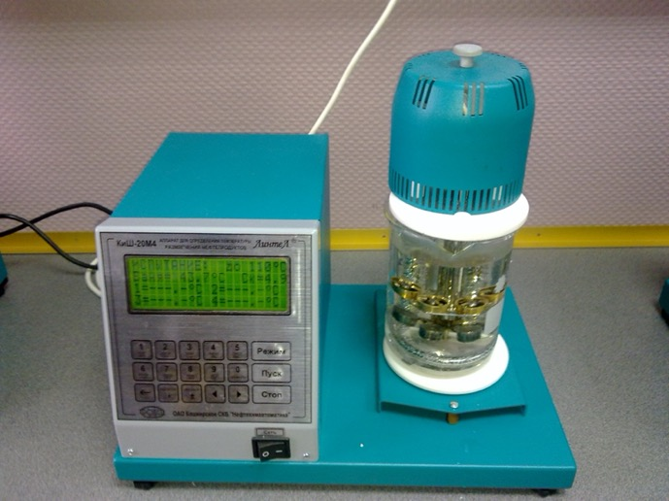
Аппарат для определения температуры размягчения

Slide 6
Аппарат для определения температуры размягчения

Slide 7
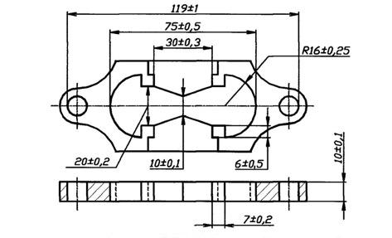
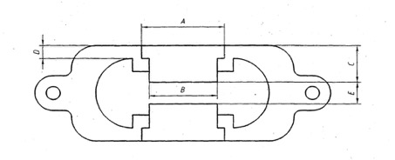
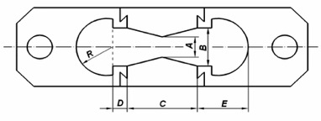
Растяжимость (дуктильность)
размеры форм «восьмерок» – это основной и главный параметр.
ГОСТ EN А – (36,5 ± 0,2); B – (30,0 ± 0,1); C – (17,0 ± 0,1);
D – (6,0± 0,51); E– (10,0 ± 0,1); толщина – (10,0 ± 0,1).
(EN эластичность)
А – (10,0 ± 0,2); B – (20,0 ± 0,2); C – (30,0 ± 0,3);
D – (7,3 ± 0,5); E = R + D – (22,8 ± 0,9);
R – (15,5 ± 0,7); толщина – (10,0 ± 0,1).

Slide 8
Температура хрупкости
в EN 12593 четко указаны требования к материалу для изготовления трубок изгибающего устройства: теплопроводность, коэффициент температурного расширения, в отечественном стандарте таких требований нет;
в EN 12593 приведены принципиальные схемы всех частей изгибающего устройства со всеми размерами; в ГОСТ 11507 таких четких схем нет, таким образом, отечественный стандарт не нормирует размеры захватов, нижней части изгибающего устройства;
ГОСТ 11507 обуславливает применение пробирки, в которую вставляется изгибающее устройство диаметром (37±1) мм, а в EN 12593 этот же параметр – (35±1) мм;
в ГОСТ 11507, в отличие от EN 12593, не нормируется температура, до которой необходимо разогревать испытуемый битум.

Slide 9
Температура вспышки
различные требования по размерам экрана для защиты от движения воздуха;
ГОСТ 4333 предписывает: последние 28 ºС перед температурой вспышки нефтепродукт должен нагреваться со скоростью от 5 ºС до 6 ºС в минуту. Этот же параметр в EN ISO 2592 – (23±5) ºС.

Slide 10
Старение битума
различия в требованиях к применяемым чашкам для испытания: EN 12607-2 предусматривает использование цилиндрических чашек внутренним диаметром (140±1) мм и высотой (9,5±0,5) мм стеклянные или алюминиевые с толщиной стенок от (0,6±0,1) до (1,0±0,1) мм; отечественный стандарт предписывает применение чашек металлических цилиндрических с плоским дном, внутренним диаметром (128±1) мм, высотой (15,0±0,5) мм и толщиной стенок (1,5±0,5) мм;
различия в требованиях к шкафу. По EN 12607-2 в шкафу должен быть установлен вращающийся под определенным углом поддон, по ГОСТ 18180 поддон закреплен неподвижно. Евронорма предписывает, что используемый шкаф должен обеспечивать контролируемую подачу воздуха, отечественный документ нормирует объем шкафа, а также наличие вентиляционного отверстия диаметром от 10 до 20 мм;
по EN 12607-2 время испытания 5 ч 15 мин, по ГОСТ 18180 этот же показатель – 5 ч.

Slide 11
Старение битума

Slide 12
Старение битума

Slide 13
Старение битума

Slide 14
Старение битума ГОСТ

Slide 15
Старение битума ГОСТ

Slide 16
Физико-химические показатели битумов
Основные требования для всех климатических условий:
пенетрация при 25⁰С;
температура размягчения по КиШ;
температура хрупкости по Фраасу;
динамическая вязкость при 60⁰С;
кинематическая вязкость при 135⁰С;
температура вспышки;
устойчивость к старению по показателям:
изменение температуры размягчения после прогрева;
значение динамической вязкости при 60⁰С после прогрева;
рястяжимость при 25⁰С после прогрева.
Требования, дополнительно выбираемые исходя из климатических условий региона применения:
пенетрация при 0⁰С;
растяжимость при 0⁰С;
устойчивость к старению по показателям:
пенетрация при 25⁰С после прогрева;
значение температуры хрупкости после прогрева;
потеря массы после прогрева.

Slide 17
Титульный лист ПРСТ

Slide 18
Технические требования

Slide 19
Технические требования

